Slide 1
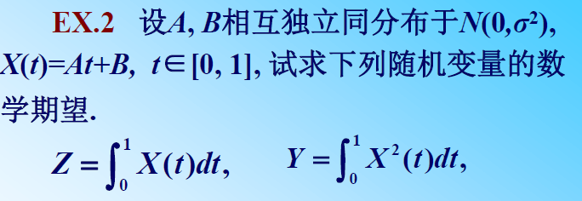
CH5-课堂练习

Slide 2


CH5-课堂练习

Slide 3

CH5-课堂练习

Slide 4
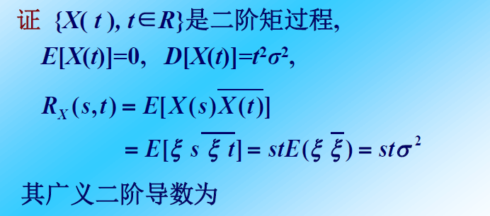
CH5-课堂练习

Slide 5
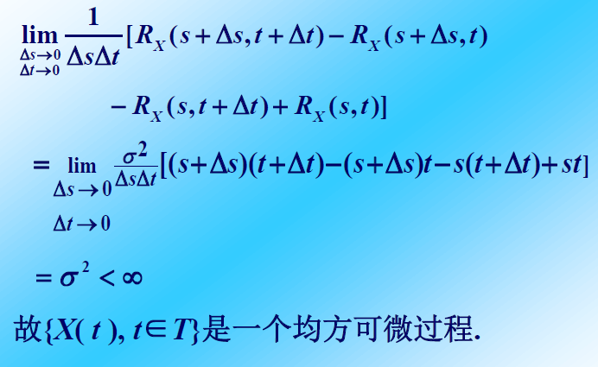
CH5-课堂练习

